Slide 1

Чергування приголосних звуків
[г], [к], [х] –
[ж], [ч], [ш] –
[З*], [ц*] [с*]

Slide 2
ЧЕРГУВАННЯ ЗВУКІВ — це постійні і закономірні зміни звуків в одній і тій же частині слова в різних його формах або спільнокореневих словах.

Slide 3
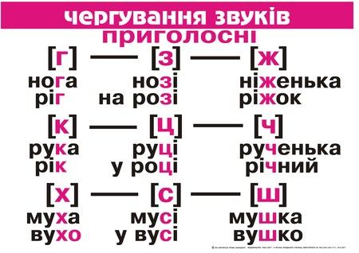

Slide 4
Коли відбувається чергування приголосних звуків?
1. Словотворення іменників:
а) іменники чоловічого та середнього роду, що містять суфікси –ечок, -ечк(о) та –ок:
сонце – сонечко, крильце – крилечко, їжак – їжачок;
б) іменники жіночого роду, що містять суфікси –ечк(а), -к(а), -еньк(а):
дорога – доріженька, доня – донечка.
Чергування в корені іменників відбувається в результаті додавання зменшено-лагідних суфіксів.

Slide 5
Словозміна іменників:
а) іменники чоловічого роду в кличному відмінку:
друг – друже, Олег – Олеже;
б) іменники в ході їхнього відмінювання:
покупка – покупці, знахідка – знахідці;
в) іменники жіночого роду в давальному відмінку:
тітка – тітці;
г) іменники жіночого, чоловічого та середнього роду в місцевому відмінку:
поріг – на порозі, оберіг – в оберезі.

Slide 6
Творення прикметників:
а) прикметники вищого ступеня порівняння, утворені за допомогою суфіксів –іш та –ш:
головний – головніший, легкий – легший;
б) присвійні прикметники, що мають суфікс –ин: свекруха – свекрушин;
в) прикметники, що утворені від іменників за допомогою суфікса –ськ: рибак – рибацький, козак – козацький;
г) відносні прикметники, що мать суфікси –н, -оч: дівчина – дівочий, дорога – дорожній;
д) прикметники вищого ступеня, в яких приголосні з, г та ж наприкінці основи слова замінюються на –жч-: важкий – важчий;
є) прикметники вищого ступеня порівняння, в яких приголосний с та суфікс –ш замінюються на –щ: наприклад, красивий – кращий;
ж) прикметники, при утворенні яких кінцеві приголосні ц та к та суфікс –н замінюються на –чн: яйце – яєчний.

Slide 7
Чергування дієслів
Чергування в дієсловах відбувається в багатьох випадках, і найчастіше відбувається чергування наступних приголосних: с – ш, х – ш, з – ж, т – ч, к – ч, ск – шч, г – ж, ст – шч, ск – шч. д – дж, зд – ждж.
Наприклад, ходити – ходжу, крутити – кручу, бігти – біжу, висіти – вишу.
Увага! Не в усіх подібних випадках здійснюється чергування: водити – воджу, але возити – вожу.

Slide 8
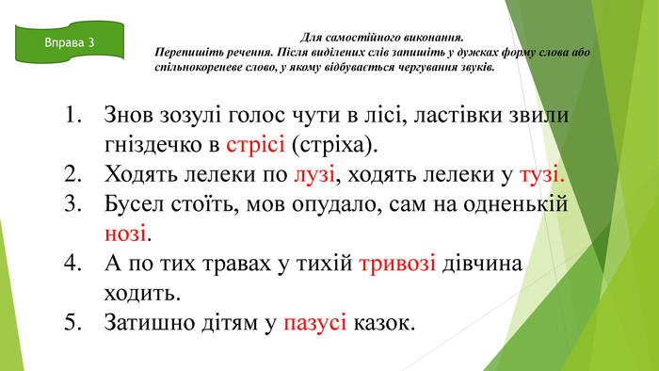

Slide 9
До поданих слів доберіть споріднені з усіма можливими чергуваннями приголосних фонем.
Сухий, пестити, берег, гасити, розбійник, посвята, турок, убогий, вухо, бродити, яблуко, радити, птах, спати, лазити, токар, капелюх, плести, різати, качка, любити, болото, пасіка, трусити, багатий, мураха, мести, товариш, квітка, світло, гриміти, письмо, славити, світ, дихати, лице, сідати, лихо, плакати, аптека

Slide 10
Від поданих іменників утворіть прикметники за допомогою суфіксів -ськ-, -ств-, поясніть наявність змін у них.
Буг, Прилуки, Волга, козак, Дрогобич, Прага, Запоріжжя, чех, чуваш, Калуга, Кагарлик, Іртиш, Дрогобич, казах, читач, гайдамака, чуваш, чех, грек, ткач, бідняк, латиш, словак, птах, товариш.

Slide 11
Подані іменники чоловічого роду запишіть у кличному відмінку.. Пророк, парубок, моряк, юнак, козак, чумак, чоловік, гусак, вовк, дивак, друг, Олег, плуг, батіг, пастух, Явтух, ховрах.

Slide 12
Запишіть подані іменники у формах давального і місцевого відмінків однини. Поясніть чергування приголосних при словозміні.
Крига, бік, яблунька, луг, напруга, око, стріха, дорога, круг, тік, кулак, нога, рух, берег, зупинка, мачуха, поріг, вухо, тарілка.

